Slide 1
Анализ аффективных компонентов ЭЭГ при прослушивании музыки
Факультет
компьютерных наук
ОП «Прикладная математика и информатика»
МОСКВА
2022
Исполнитель: Петелин Александр Сергеевич, студент БПМИ207
Научный руководитель: Чернышев Всеволод Леонидович, к.ф.-м.н., доцент Департамента больших данных и информационного поиска ФКН НИУ ВШЭ

Slide 2
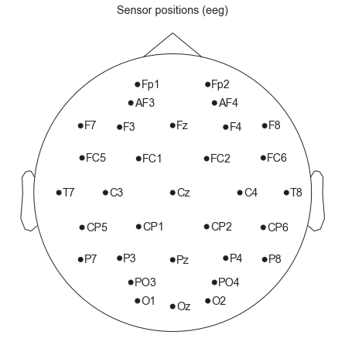
Введение
ОП «Прикладная математика и информатика»
Анализ аффективных компонентов ЭЭГ при прослушивании музыки
Введение
Музыка вызывает эмоции
Влияние на эмоциональное состояние человека – один из ключевых вопросов разработки систем взаимодействия человека и компьютера
Для изучения влияния музыки нужны измерения:
Facial recognition
Периферийные физиологические сигналы
Сигналы мозга (результат измерений – ЭЭГ)
Данное исследование останавливается на изучении данных ЭЭГ
ЭЭГ – один из методов, позволяющих провести исследование головного мозга человека; в основе метода лежит регистрация электрических импульсов от мозга или каких-то его отдельных областей с помощью специального прибора.

Slide 3
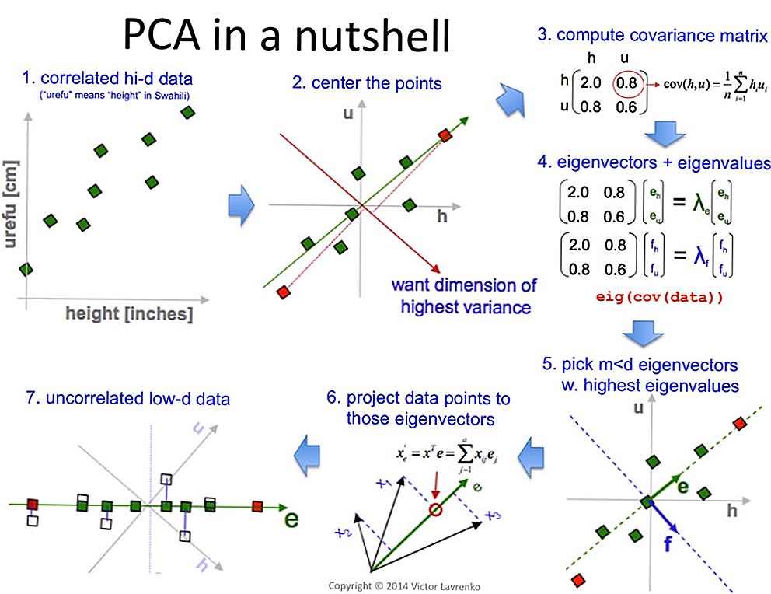
ЭЭГ и PCA
ОП «Прикладная математика и информатика»
Анализ аффективных компонентов ЭЭГ при прослушивании музыки
ЭЭГ и PCA
При анализе данных ЭЭГ используется множество признаков, в связи с чем исследователи сталкиваются со значительным увеличением веса модели и времени её обучения, иногда сталкиваясь с проклятием размерности.
В таких условиях использование методов снижения размерности данных особенно важно. Для решения этой проблемы в машинном обучении существует множество подходов, одним из которых является PCA.
Метод главных компонент / Principle Component Analysis (далее PCA) – один из основных методов уменьшения размерности данных при минимизации потерь содержащейся в данных информации.

Slide 4
Цель и задачи работы
ОП «Прикладная математика и информатика»
Анализ аффективных компонентов ЭЭГ при прослушивании музыки
Цель и задачи работы
Цель работы следующая:
Рассмотреть алгоритм распознавания эмоций на основе датасета DEAP и продемонстрировать эффективность использования PCA при работе с большим количеством признаков.
В соответствии с целью, предложены задачи, представленные справа.
Задачи:
Подготовить данные на основе датасета DEAP
Построить набор классификаторов для предсказывания эмоций в циркумплексной модели эмоций
Использовать PCA как алгоритм FS для сокращения размерности пространства данных и выделения ключевых признаков будущей модели
Сравнить эффективность использования классификаторов на исходной выборке и выборке, подвергнутой алгоритму PCA

Slide 5
ОП «Прикладная математика и информатика»
Анализ аффективных компонентов ЭЭГ при прослушивании музыки
Данные и методы: Модули Python
Библиотеки и модули Python
Работа проводилась с использованием jupyter notebook, в который были загружены библиотеки и модули, представленные в таблице.
Прим. Далее слайды соответствуют секциям MyProject.ipynb, который как и другие рабочие файлы можно найти в репозитории проекта.
Название модуля или библиотеки | Назначение
Pandas | Использование Dataframe, манипулирование двумерными таблицами
Seaborn & Matpotlib | Визуализация данных и построение графиков
Scipy | Работа с данными ЭЭГ и математические преобразования
Sklearn | Применение основных методов анализа данных
MNE | Визуализация и кросс-валидация
eeglib | Работа с данными ЭЭГ

Slide 6
DEAP – датасет для анализа эмоций с данными ЭЭГ, физиологических и видеосигналов
ОП «Прикладная математика и информатика»
Анализ аффективных компонентов ЭЭГ при прослушивании музыки
Данные и методы: DEAP
32
40
40
участника эксперимента, согласившихся на запись данных ЭЭГ, видео и аудио
Одноминутных отрывков музыкальных клипов, оцененных с точки зрения уровней возбуждения и валентности – характеристик, важных для распознавания эмоций
Каналов, записывающих данные, – из них 32 электрода, закреплённых на голове для сбора данных ЭЭГ и 8 периферийных датчиков

Slide 7
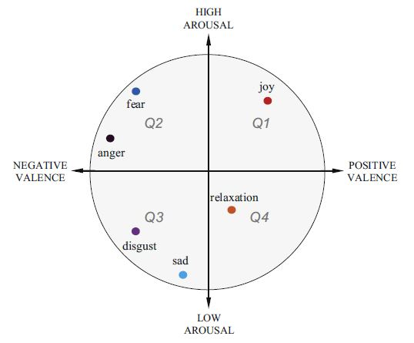
Модель эмоций
ОП «Прикладная математика и информатика»
Анализ аффективных компонентов ЭЭГ при прослушивании музыки
Данные и методы: Модель эмоций
Исследование опирается на циркумплексную модель эмоций, предложенную Джеймсом Расселом. Модель основывается на распределении эмоций в двумерном круговом пространстве, содержащем измерения возбуждения и валентности.
Закодировав измерения бинарно относительно медианы измерений, можно сформировать 4 категории эмоций, соответствующих четвертям циркумплекса:
Высокое Возбуждение, Высокая Валентность / High Arousal High Valence (далее HAHV)
Высокое Возбуждение, Низкая Валентность / High Arousal Low Valence (далее HALV)
Низкое Возбуждение, Низкая Валентность / Low Arousal Low Valence (далее LALV)
Низкое Возбуждение, Высокая Валентность / Low Arousal High Valence (далее LAHV)

Slide 8
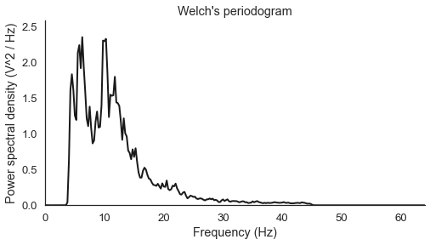
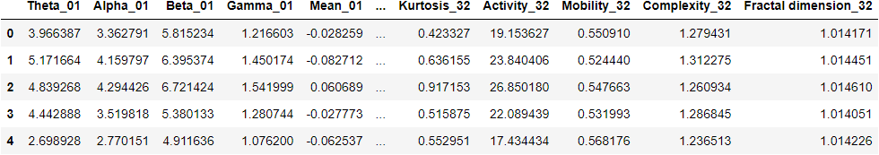
Извлечение признаков
ОП «Прикладная математика и информатика»
Анализ аффективных компонентов ЭЭГ при прослушивании музыки
Работа с данными: Извлечение признаков
В исследовании рассматриваются только данные 32 датчиков ЭЭГ для каждого клипа. В соответствии с этим, для каждого сигнала можно выделить следующие категории признаков:
Мощности частотных диапазонов (для каждого из диапазонов: тета, альфа, бета, гамма)
Статистические характеристики
Среднее арифметическое
Стандартное отклонение
Куртосис
Параметры Хьорта
Активность
Мобильность
Сложность
Фрактальная размерность

Slide 9
Классификация
ОП «Прикладная математика и информатика»
Анализ аффективных компонентов ЭЭГ при прослушивании музыки
Работа с данными: Классификация
Нас будет интересовать задача классификации клипов по типу вызываемых эмоций.
В фокусе внимания находится предсказание возбуждения Arousal (высокого или низкого), валентности Valence (высокой или низкой), а также четверти циркумплекса State (HAHV, LAHV, HALV, LALV) в предложенной ранее модели эмоций.
Ход работы:
Масштабирование признаков
Кросс-валидация с 5-кратной проверкой
SVM
K-NN
MLP
Применение классификаторов
Несмотря на точность, сопоставимую с результатами рассмотренных статей, с помощью применения PCA можно добиться улучшения точности.
Полученная точность
Параметр | Точность предсказания, %
Arousal | 64.23
Valence | 67.48
State | 43.90

Slide 10
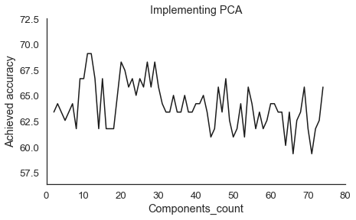
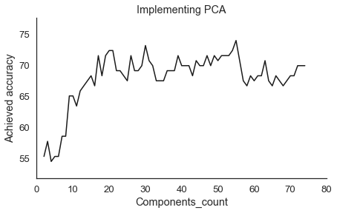
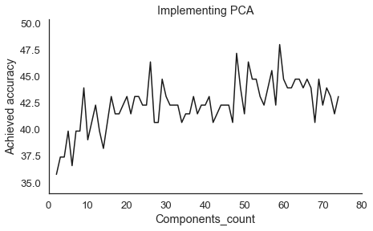
Применение PCA
ОП «Прикладная математика и информатика»
Анализ аффективных компонентов ЭЭГ при прослушивании музыки
Работа с данными: Применение PCA
Ход работы:
Масштабирование признаков
Вычисление оптимального числа компонент
Измерение точности предсказания
Построение графиков
По графикам видно, что даже при малом числе компонент можно добиться высокой точности модели.
Arousal
Valence
State

Slide 11
ОП «Прикладная математика и информатика»
Анализ аффективных компонентов ЭЭГ при прослушивании музыки
Результаты
Результаты
Параметр | Точность предсказания до PCA, % | Точность предсказания после PCA, % | Увеличение точности, % | Количество признаков до PCA | Количество признаков после PCA
Arousal | 64.23 | 69.11 | +4.88 | 352 | 12
Valence | 67.48 | 73.17 | +5.69 | 352 | 30
State | 43.90 | 49.59 | +5.69 | 352 | 59
Выявленные преимущества:
Многократное сокращение количества признаков
Повышение точности модели (за счёт очистки шума)

Slide 12
Рассуждения
ОП «Прикладная математика и информатика»
Анализ аффективных компонентов ЭЭГ при прослушивании музыки
Рассуждения
Помимо PCA для задачи исследования данных ЭЭГ актуальны и другие сокращения размерности данных.
Алгоритм Максимальной релевантности – минимальной избыточности / Maximum Relevance — Minimum Redundancy (MRMR)[1]
Анализ независимых компонент / Independent component analysis (ICA)[2]
Все указанные способы отбора признаков отличаются от рассмотренного в исследовании, что позволяет говорить о необходимости выявления наиболее оптимальных подходов в будущем.
Также на передний план выходит необходимость выявления нелинейных зависимостей признаков, для чего PCA неприменима, в связи с чем используются модели, основанные на глубоких нейронных сетях [3], [4].
1. Rab Nawaz, Kit Hwa Cheah, Humaira Nisar, and Vooi Voon Yap. Comparison of different feature extraction methods for eeg-based emotion recognition. Biocybernetics and Biomedical Engineering, 40(3):910–926, 2020.
2. John Atkinson-Abutridy and Daniel Campos. Improving bci-based emotion recognition by combining eeg feature selection and kernel classifiers. Expert Systems with Applications, 47, 11 2015.
3. Yuxuan Zhao, Xinyan Cao, Jinlong Lin, Dunshan Yu, and Xixin Cao. Multimodal emotion recognition model using physiological signals. ArXiv, abs/1911.12918, 2019.
4. Wei Liu, Wei-Long Zheng, and Bao-Liang Lu. Multimodal emotion recognition using multimodal deep learning. pages 1–7, 02 2016.

Slide 13
Источники
ОП «Прикладная математика и информатика»
Анализ аффективных компонентов ЭЭГ при прослушивании музыки
Источники
Основными работами, на которые опирается исследование, являются:
S. Koelsch. Brain and Music, Wiley, 2012.
S. Koelstra, C. Muhl, M. Soleymani, Jong-Seok Lee, A. Yazdani, T. Ebrahimi, T. Pun, A. Nijholt, and I. Patras. Deap: A database for emotion analysis using physiological signals. IEEE Transactions on Affective Computing, 3(1):18–31, 2012.
Rab Nawaz, Kit Hwa Cheah, Humaira Nisar, and Vooi Voon Yap. Comparison of different feature extraction methods for eeg-based emotion recognition. Biocybernetics and Biomedical Engineering, 40(3):910–926, 2020.
Xiao-Wei Wang, Dan Nie, and Bao-Liang Lu. Emotional state classification from eeg data using machine learning approach. Neurocomputing, 129:94–106, 2014.
Полный список источников, а также ноутбук, .tex файлы для формирования документа и иллюстрации можно найти на https://github.com/chmousNedovolniy/ResearchProject

